Slide 1
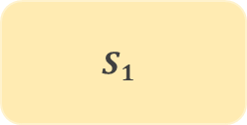

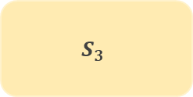
+
Bi LSTM
Emb
Emb
Emb
$$S_{1}$$
$$S_{2}$$
$$S_{3}$$

Slide 2


+
Bi LSTM
[CLS]
Vec 1
[CLS]
Vec 2
[CLS]
Vec 3
BERT
$$S_{1}$$
$$S_{2}$$
$$S_{3}$$
連続する n 文のセリフの BERT id 列

